Slide 1

Đại học Quốc gia TP.HCM Trường Đại học Bách Khoa Khoa Khoa Học và Kỹ Thuật Máy Tính
Báo cáo Đồ án tổng hợp - Hướng Trí tuệ Nhân tạo (CO3101)
Áp dụng mô hình học sâu trong bài toán
sinh mô tả ảnh chụp xạ hình não
Giảng viên hướng dẫn: Thầy Vương Bá Thịnh

Slide 2
Thành viên
Phạm Thế Hiểu - 2111213
Huỳnh Nguyên Phúc - 2110451

Slide 3
Nội Dung bài thuyết trình
01
02
Giới thiệu bài toán
Cơ sở lý thuyết
03
04
Phương án hiện thực
Kết quả đạt được

Slide 4
01
Giới thiệu
bài toán

Slide 5
Image Captioning
01. Giới thiệu bài toán
Tạo ra một câu văn hoặc đoạn văn mô tả một cách chính xác và chi tiết nội dung của bức ảnh đầu vào.

Slide 6
Ứng dụng Thực tế
01. Giới thiệu bài toán
Công cụ hỗ trợ tìm kiếm hình ảnh, các ứng dụng tìm kiếm hình ảnh bằng văn bản, có thể sử dụng văn bản được tạo ra bởi mô hình để so khớp truy vấn.
Giải thích hình ảnh chuyên môn với những người không chuyên.

Slide 7
Áp dụng vào
lĩnh vực y tế
01. Giới thiệu bài toán
Nhóm thức hiện bài toán sinh mô tả ảnh cho bài toán mô tả ảnh chụp xạ hình (X quang, CT) trong y tế mà phạm vi đề tại của nhóm là ảnh não.
Dữ liệu hình ảnh được lấy trên tập dữ liệu ROCO (Radiology Objects in COntext) gồm hơn 80000 ảnh chụp xạ hình các bộ phận khác nhau, nhóm rút trích các ảnh liên quan đến bộ phận não khoảng 2874 ảnh trên tập train, 333 ảnh trên tập test và 379 ảnh trên tập validation.

Slide 8
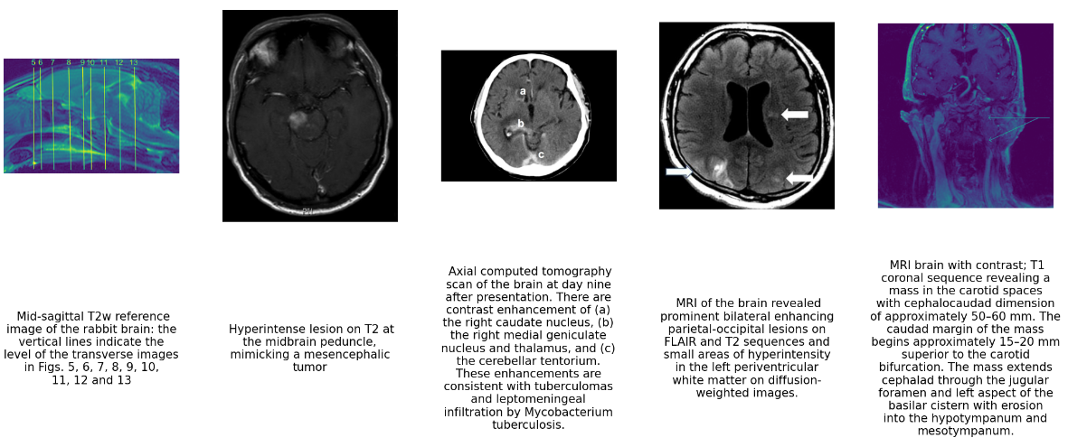
Tập dữ liệu ROCO BRAIN *
01. Giới thiệu bài toán
* Là tập dữ liệu ảnh não trích từ tập dữ liệu ROCO

Slide 9
02
CƠ SỞ
LÝ THUYẾT

Slide 10
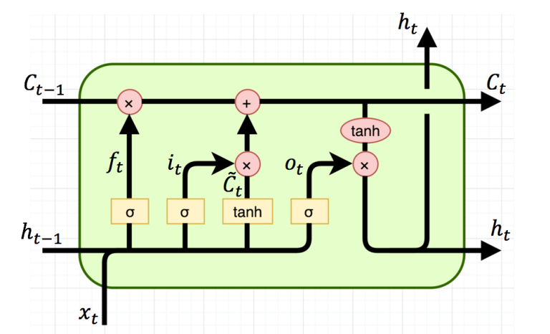
Long Short
Term Memory
02. Cơ sở lý thuyết
Một dạng của kiến trúc Recurrent Neural Network (RNN), được sinh ra để giải quyết một phần vấn đề triệt tiêu gradient (vanishing gradient) của mô hình RNN truyền thống.
Thường được dùng phổ biến đối với dữ liệu dạng chuỗi như văn bản, video, âm thanh, chuỗi thời gian…

Slide 11
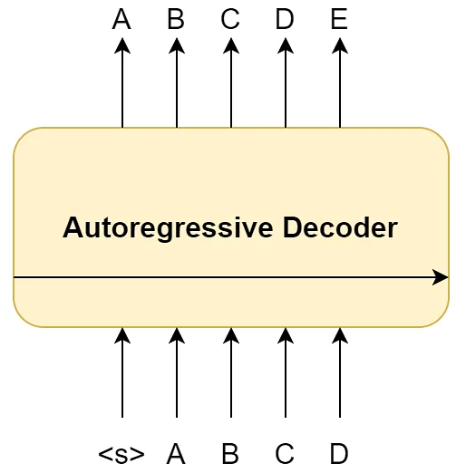
Autoregressive Transformer
02. Cơ sở lý thuyết
Là một kiến trúc deep learning hiện đại sử dụng trong các bài toán sinh ngôn ngữ (chatbot, dịch máy,...)
Thông thường văn bản được tách ra thành các từ (tokenization) hay còn gọi là các token, các token này được chuyển qua lớp word embedding để tạo ra các vector biểu diễn token đó. Các vector này sẽ được đưa vào mô hình, dựa vào các vector sẵn có, mô hình sẽ sinh ra các từ tiếp theo nối tiếp với các từ hiện có cho tới khi kết thúc (kí tự kết thúc hoặc điều kiện nào đó)

Slide 12
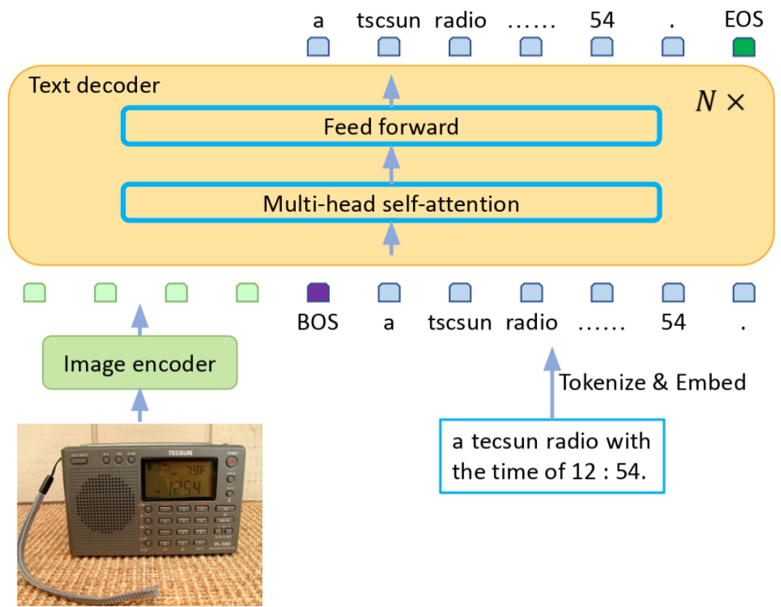
Autoregressive Transformer
02. Cơ sở lý thuyết
Với cách tiếp cận sử dụng kiến trúc này, ta có thể dùng các phương pháp để biến hình ảnh thành các vector giống như khi văn bản đi qua word embedding (Thông thường là một kiến trúc image encoder)
Mô hình nhận toàn bộ thông tin bức ảnh, sau đó bắt đầu sinh văn bản theo cơ chế của autoregressive model

Slide 13
03
Phương án
hiện thực

Slide 14
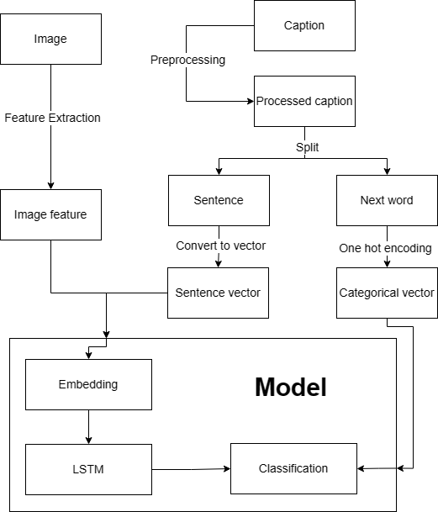
03.1 Phương án 1

Slide 15
Vocabulary of text corpus
03.1 Phương án 1
Tập các từ xuất hiện trong text corpus đó, sau khi đã loại bỏ các stop words.
Sử dụng làm chuẩn cho bài toán phân loại.

Slide 16
XCEPTION MODEL
03. Phương án 1
Là viết tắt của Extreme Inception
Chứa 20.861.480 tham số, đối với đầu vào là ảnh có kích thước 256 x 256 x 3.
Là mô hình sử dụng để trích xuất đặc trưng (feature extraction) từ ảnh cho trước.

Slide 17
Drawbacks
Hướng tiếp cận khác hiệu quả hơn
03.2 Phương án 1
Overfitting
Vocabulary không đa dạng

Slide 18
Tinh chỉnh mô hình (Fine Tuning model)
03.2 Phương án 2
Là việc huấn luyện mô hình dựa vào các mô hình có sẵn phục vụ phù hợp cho tác vụ đó
Rút ngắn thời gian huấn luyện, sử dụng được các mô hình đạt hiệu năng cao trong bài toán cần thực hiện
Nhóm sử dụng GIT Model được công bố bởi Microsoft, là mô hình cho tác vụ liên quan tới cả hình ảnh và văn bản

Slide 19
GIT MODEL
03. Phương án 2
Là viết tắt của Generative Image-to-text Transformer
Chứa 176.619.066 tham số.
Là mô hình đa chức năng có thể xử lý tác vụ liên quan tới ảnh, video và văn bản
Được huấn luyện trên tập dữ liệu ảnh và văn bản gồm nhiều chủ đề
=> Nhóm thực hiện điều chỉnh mô hình trên tập dữ liệu ROCO brain

Slide 20
04
Kết quả

Slide 21
Phương thức đánh giá
04. Kết quả
Bleu score (Bilingual Evaluation Understudy Score): Dùng độ các cụm N-gram có trong văn bản tham khảo và văn bản được sinh bởi mô hình. Phạt nếu văn bản sinh ngắn hơn chuẩn
Rouge score: Rouge-1 và Rouge-2 đánh giá dựa trên N-gram là unigram và bigram. Rouge-L đánh giá dựa trên độ dài giống nhau dài nhất giữa 2 văn bản
LLMs: Dùng các mô hình ngôn ngữ lớn khác để đánh giá (GPT3.5, GPT4, Bard)

Slide 22
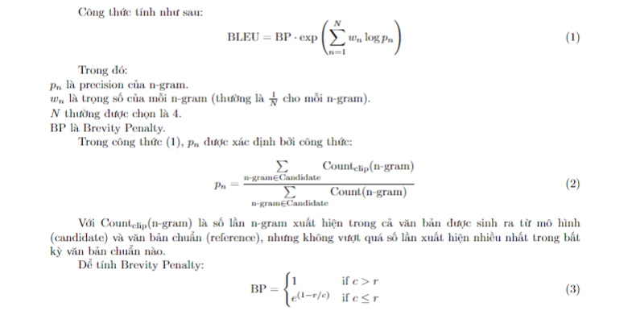
Bleu score
04. Kết quả

Slide 23
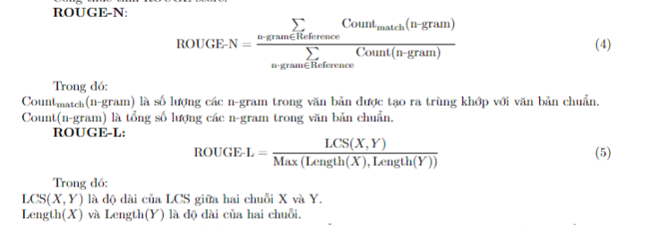
Rouge score
04. Kết quả

Slide 24
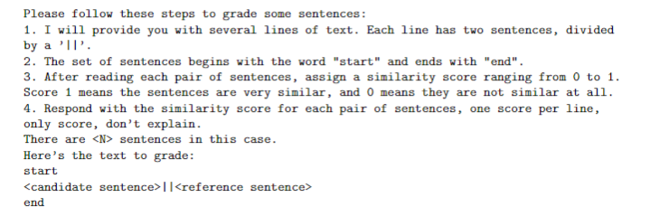
LLMs score
04. Kết quả

Slide 25
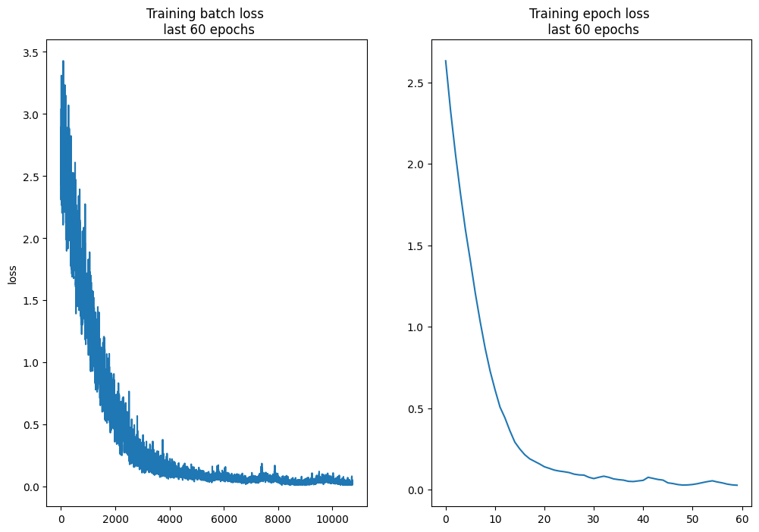
Kết quả GIT Model
04. Kết quả
Training Loss:

Slide 26



Kết quả GIT Model
04. Kết quả
Bleu score:
Rouge score:
LLMs:

Slide 27
THANK YOU!
DO YOU HAVE ANY QUESTIONS?

